Slide 1

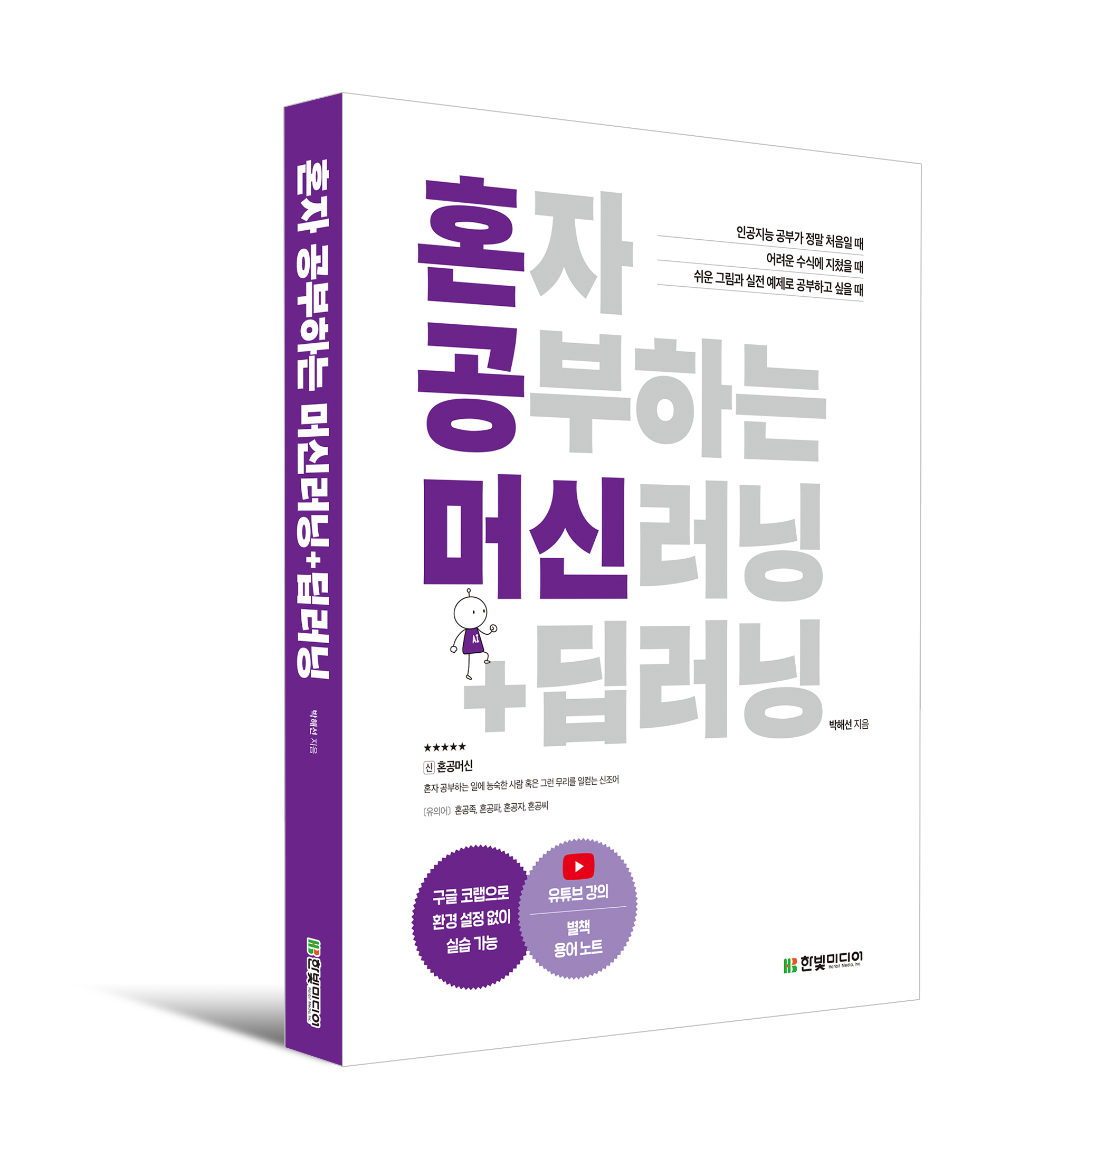

02-1 훈련 세트와 테스트 세트
박해선

Slide 2
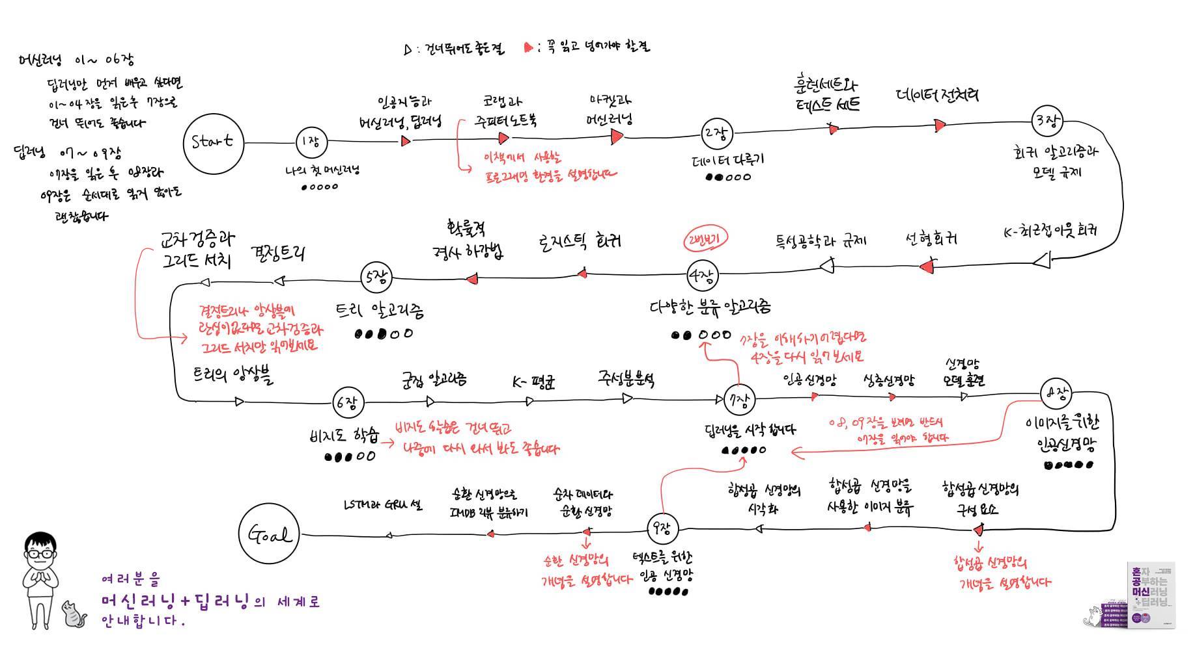

Slide 3
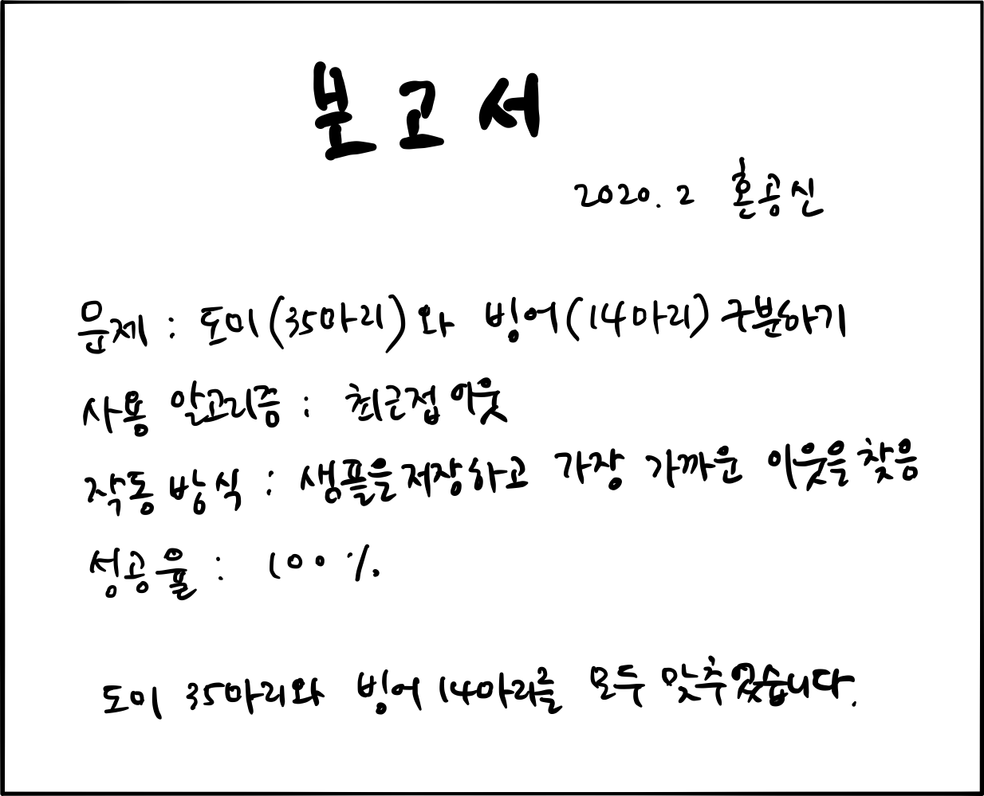
완벽한 보고서
http://muntermag.com/2016/09/her-y-el-amor-en-la-era-tecnologica/

Slide 4
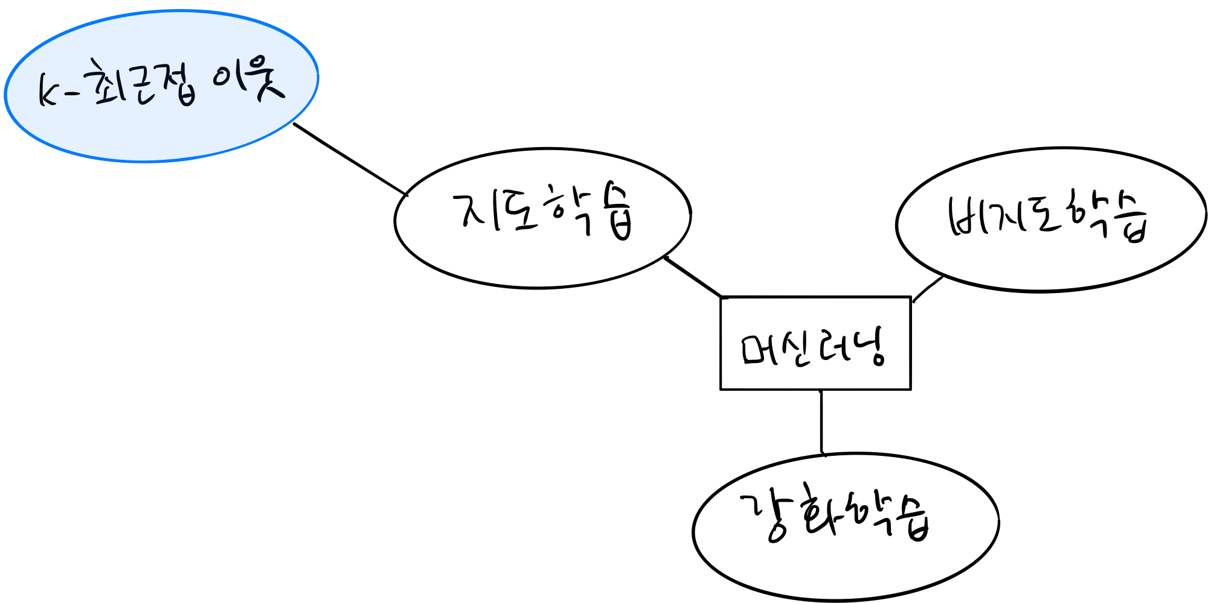
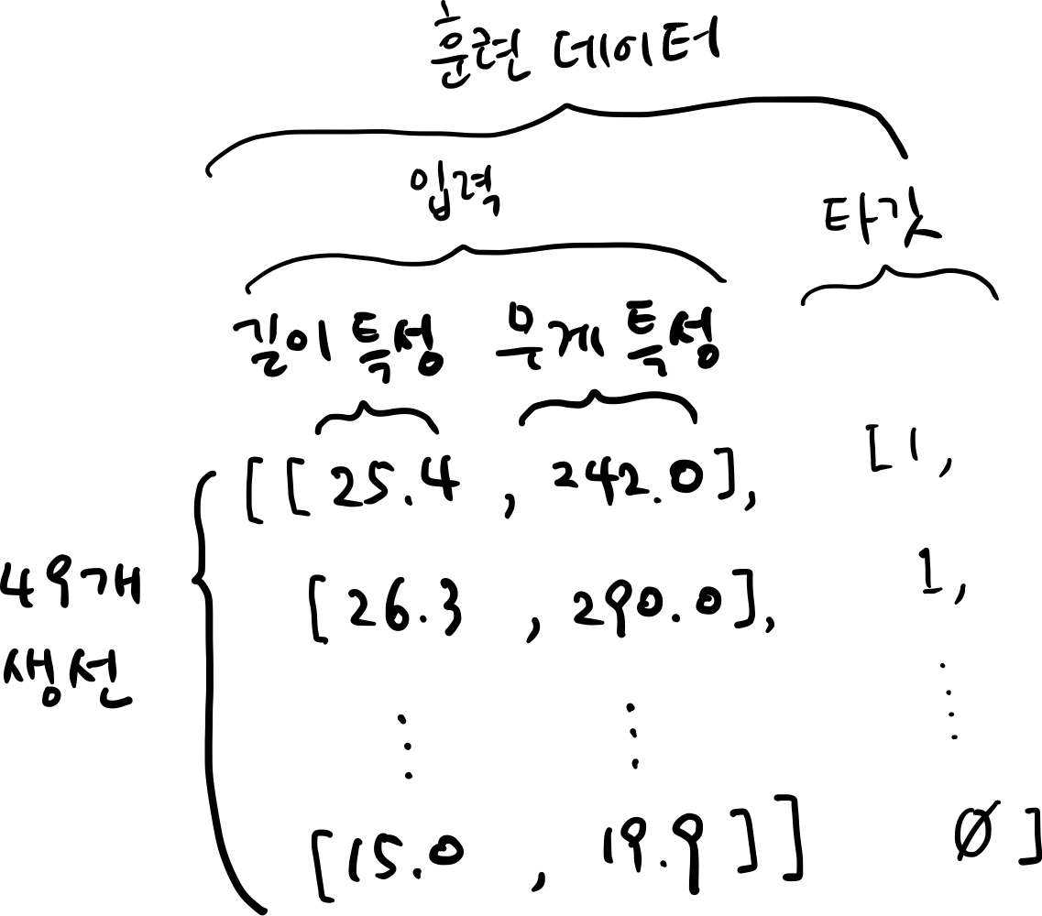
지도 학습과 비지도 학습
http://muntermag.com/2016/09/her-y-el-amor-en-la-era-tecnologica/

Slide 5
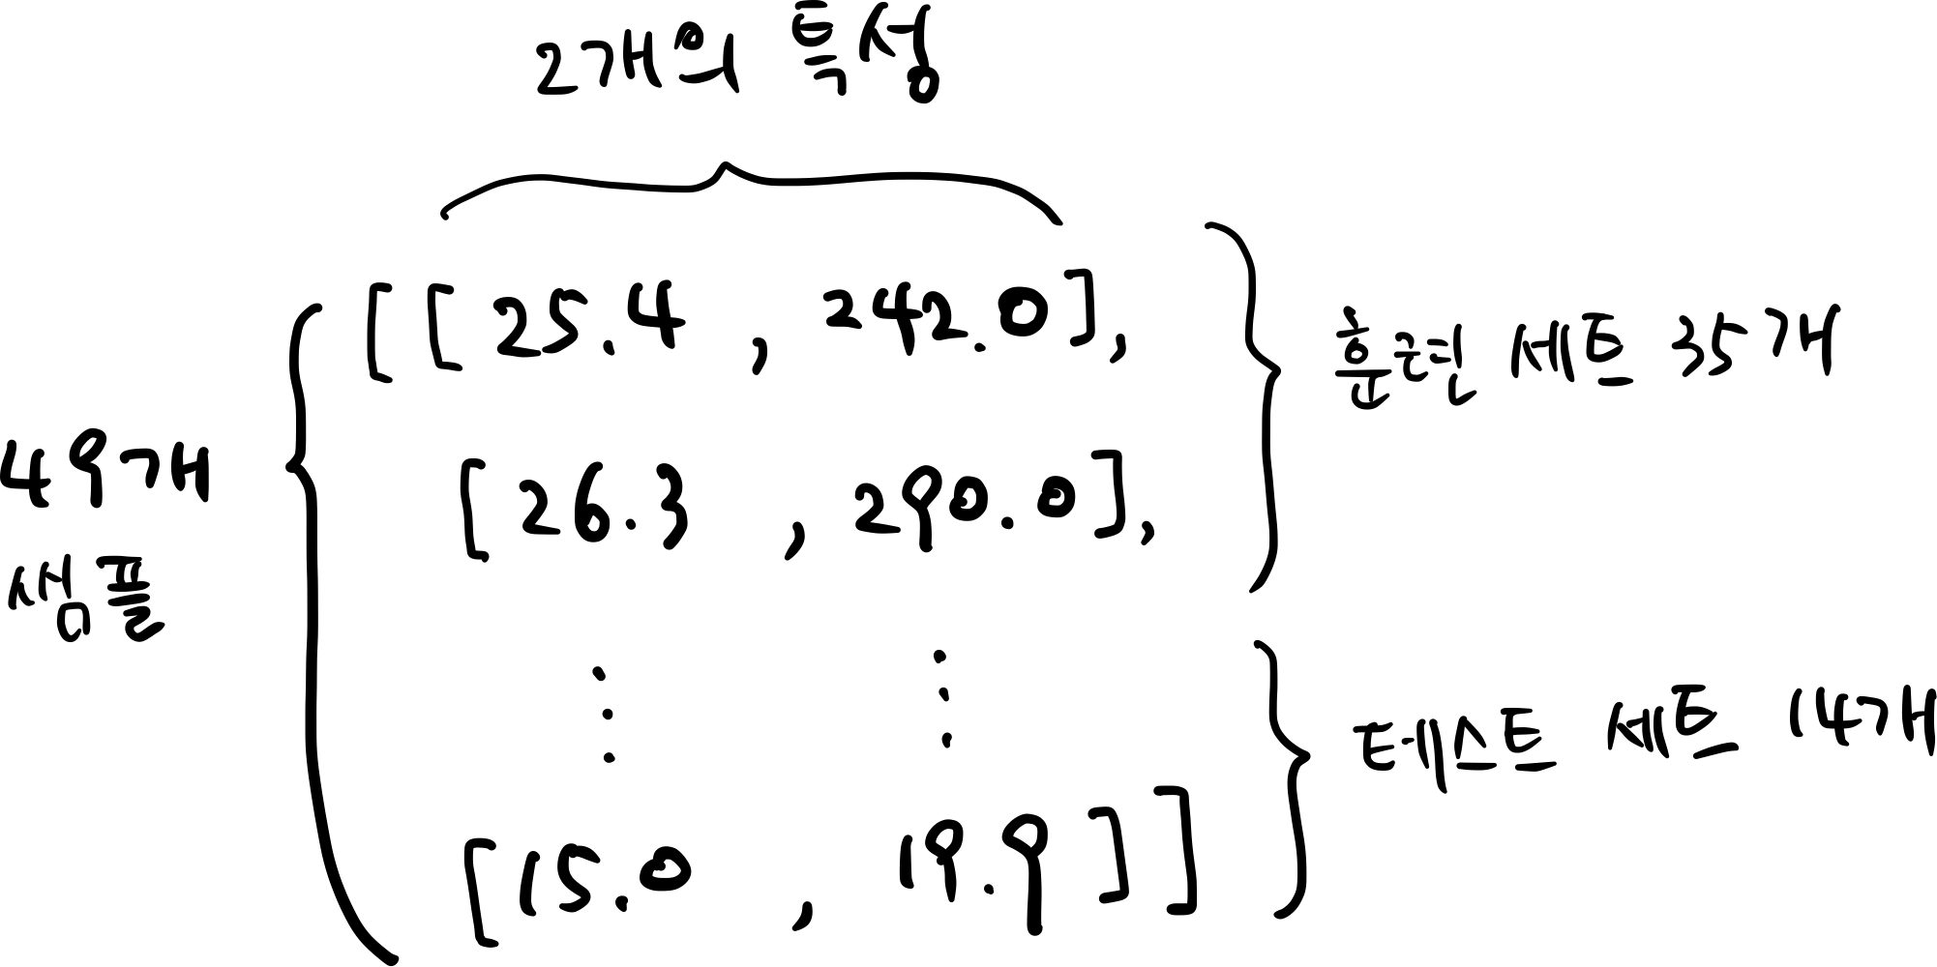
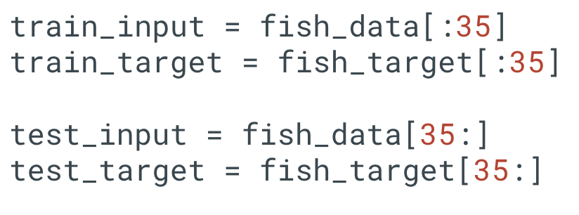
훈련 세트와 테스트 세트

Slide 6
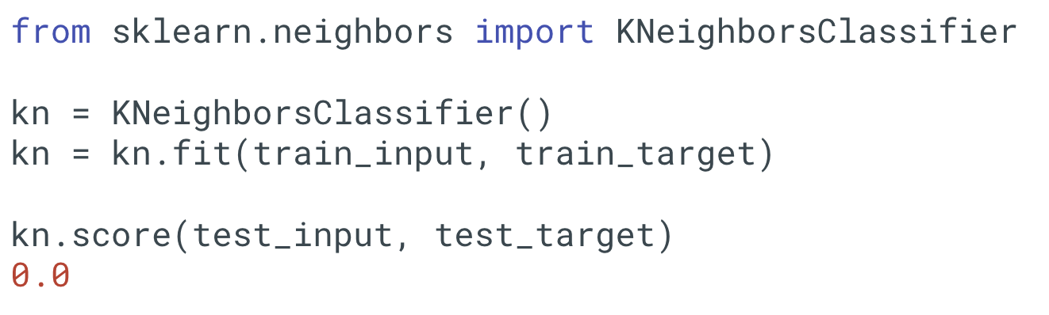
테스트 세트에서 평가하기

Slide 7
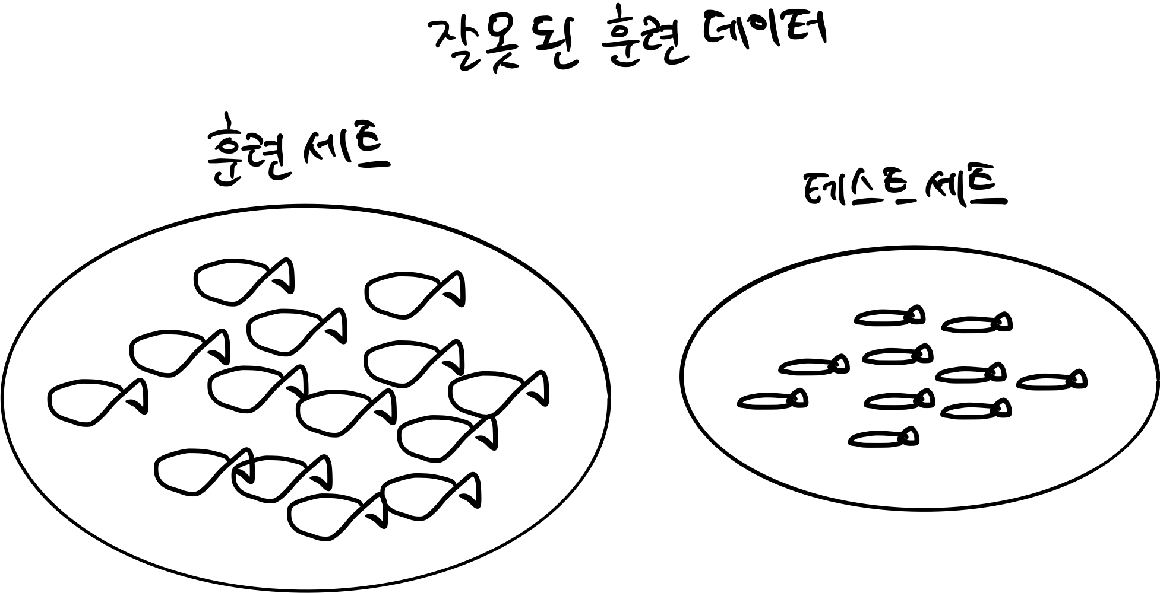
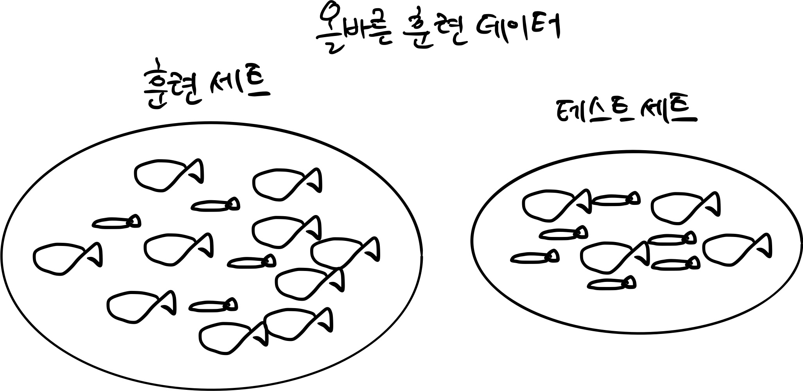
샘플링 편향

Slide 8

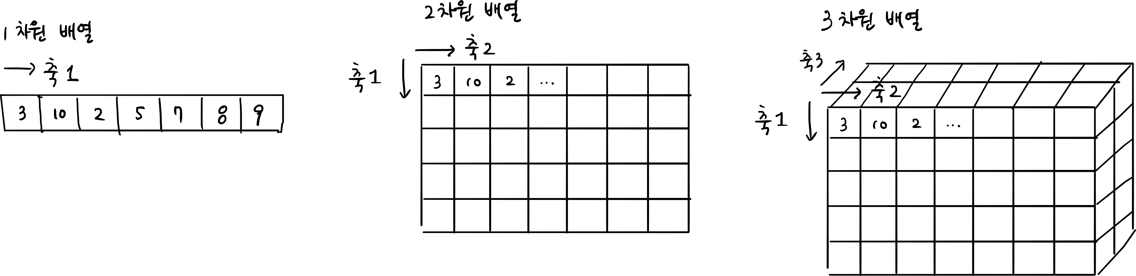
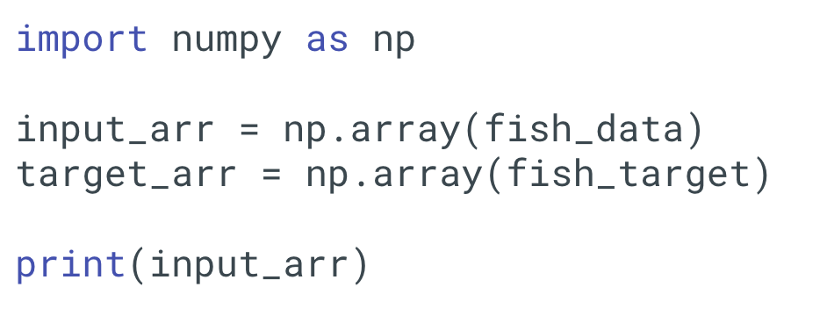
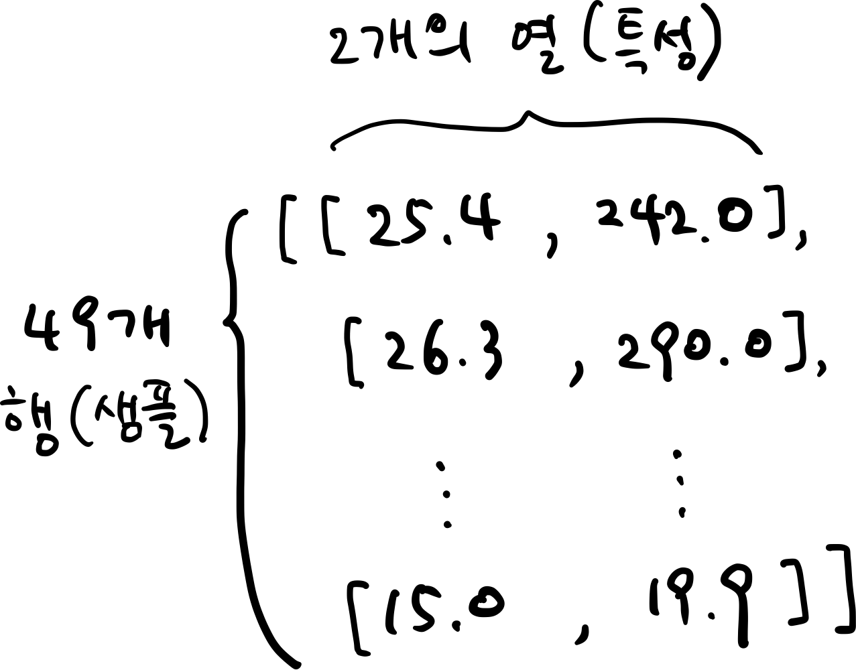
넘파이 사용하기
numpy.org

Slide 9
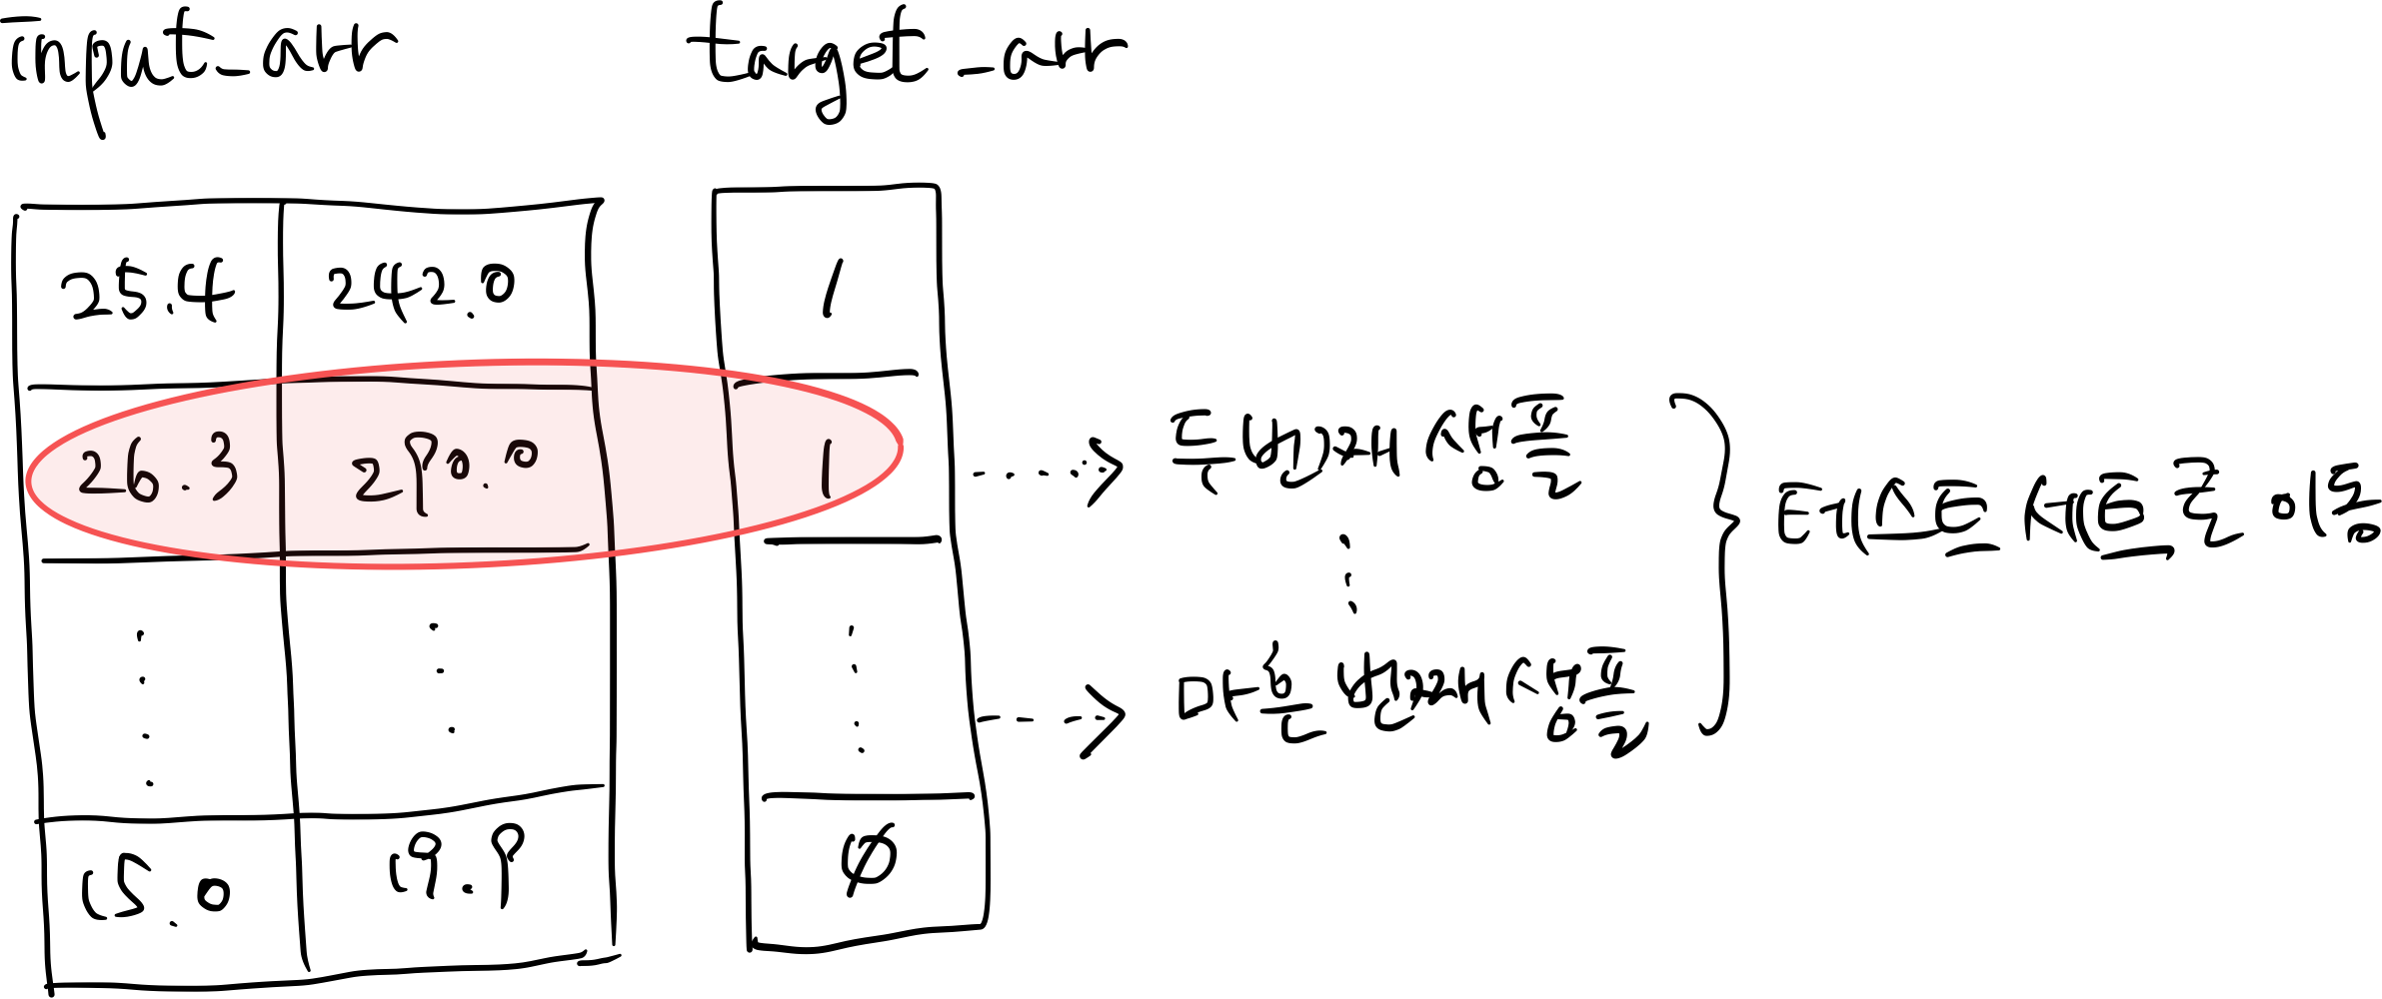
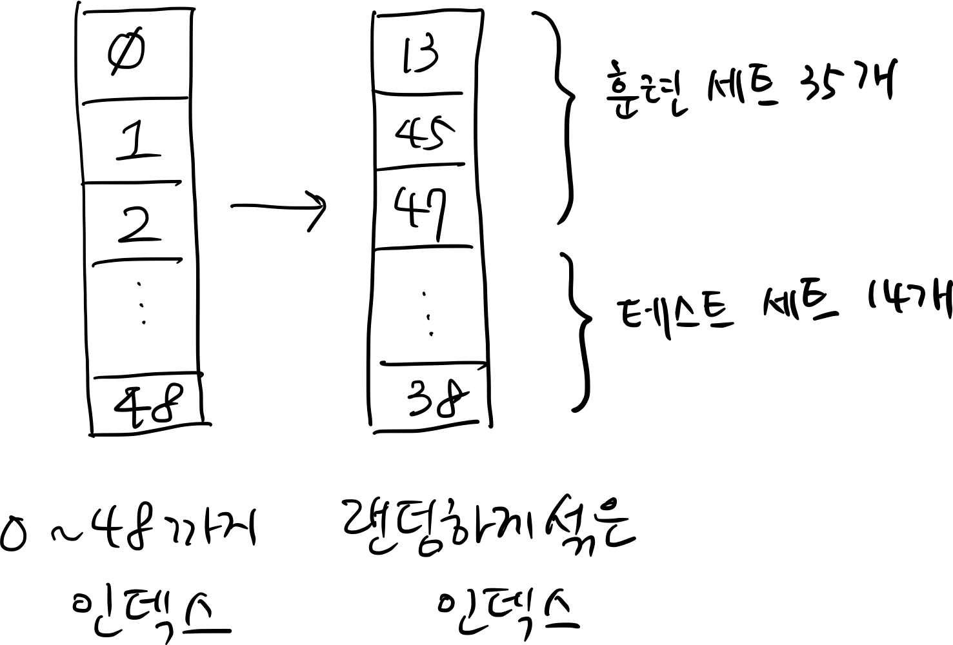
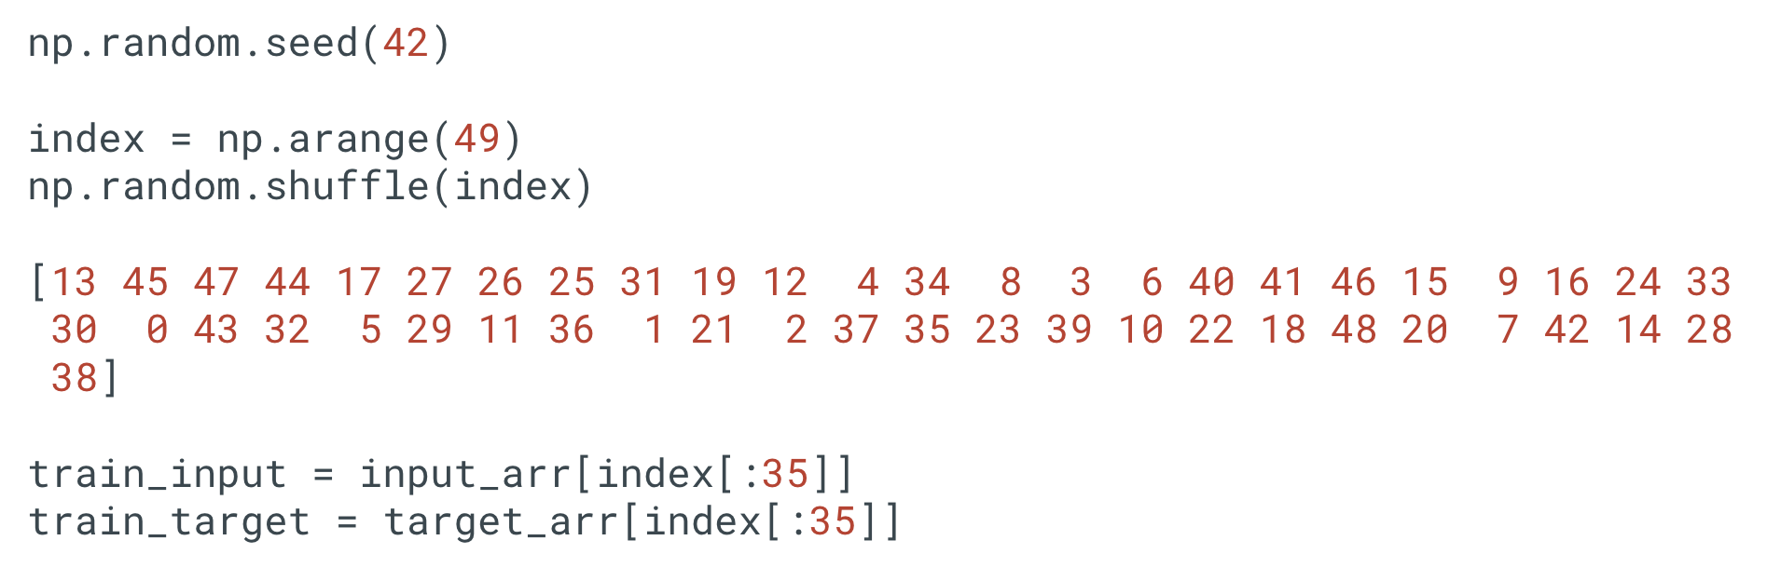
데이터 섞기

Slide 10
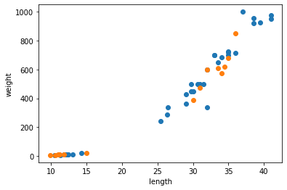
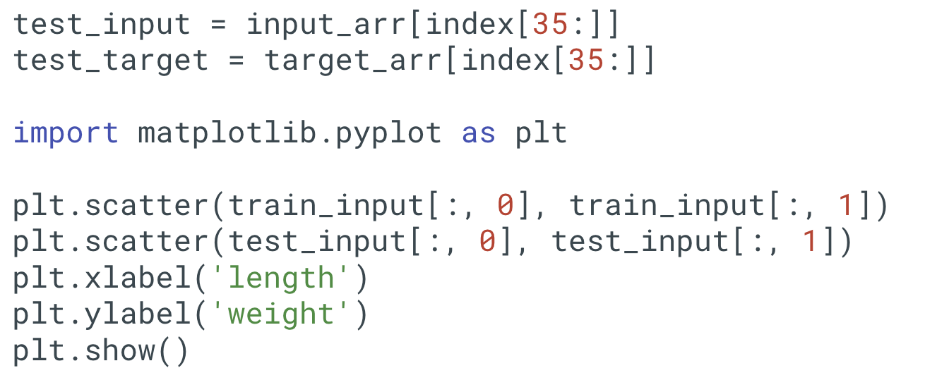
데이터 나누고 확인하기

Slide 11
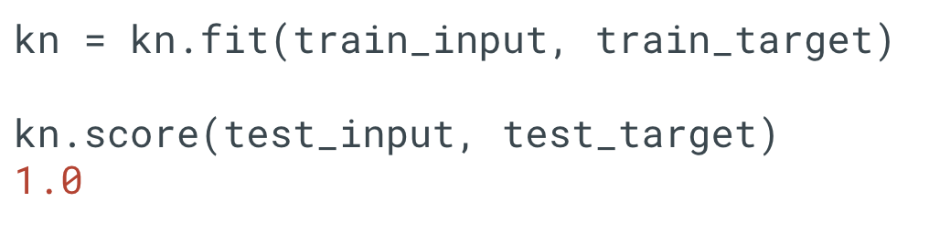
두 번째 머신러닝 프로그램

Slide 12
감사합니다

